Slide 1

XÂY DỰNG HỆ THỐNG QUẢN LÝ THÔNG TIN DU LỊCH
TRƯỜNG ĐẠI HỌC CẦN THƠ
KHOA CNTT & TT
CanTho University
BÁO CÁO LUẬN VĂN KỸ THUẬT PHẦN MỀM
Giáo viên hướng dẫn: Sinh viên thực hiện:
ThS Võ Huỳnh Trâm Trần Lê Quế Ngọc B1304707
MSCB: 1069 Lê Như Ý B1304751

Slide 2
NỘI DUNG
CanTho University
Tổng quan
Cơ sở lý thuyết
Tổng quan
Kết luận và hướng phát triển
Nội dung và kết quả nghiên cứu
Nội dung chính
Demo chương trình
Kết luận và hướng phát triển
1

Slide 3
TỔNG QUAN
CanTho University
Nội dung 01
Đặt vấn đề, mục tiêu, phạm vi
Nội dung 02
Phương pháp và kế hoạch thực hiện
2

Slide 4
ĐẶT VẤN ĐỀ
CanTho University
Bài toán: Để tăng sự cạnh tranh giữa các công ty du lịch thì xây dựng một hệ thống quản lý thông tin du lịch mạnh mẽ, đầy đủ các tính năng là một điều vô cùng cần thiết.
Giải pháp: “Xây dựng hệ thống thông tin du lịch” với các tính năng vượt trội, dễ sử dụng, thân thiện với người dùng, tiết kiệm thời gian và công sức.
3

Slide 5
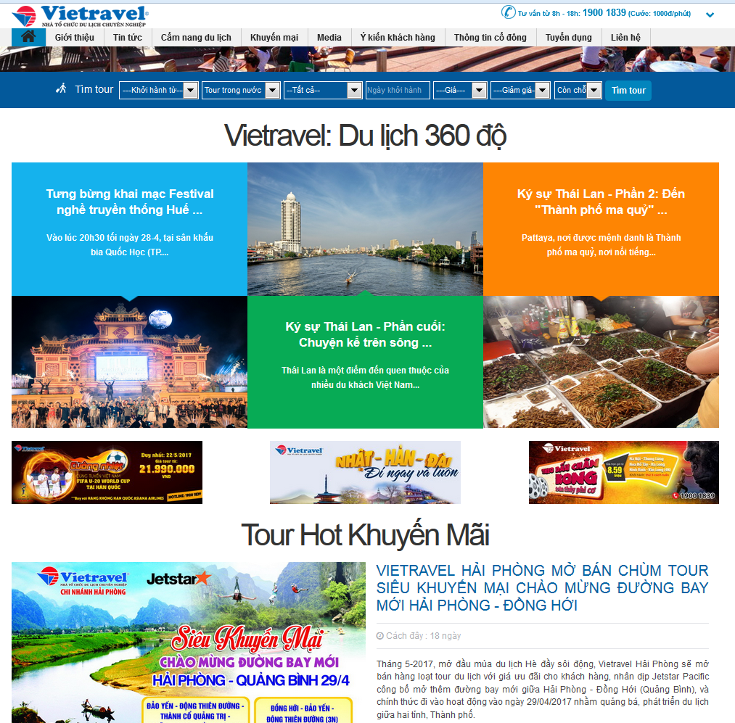
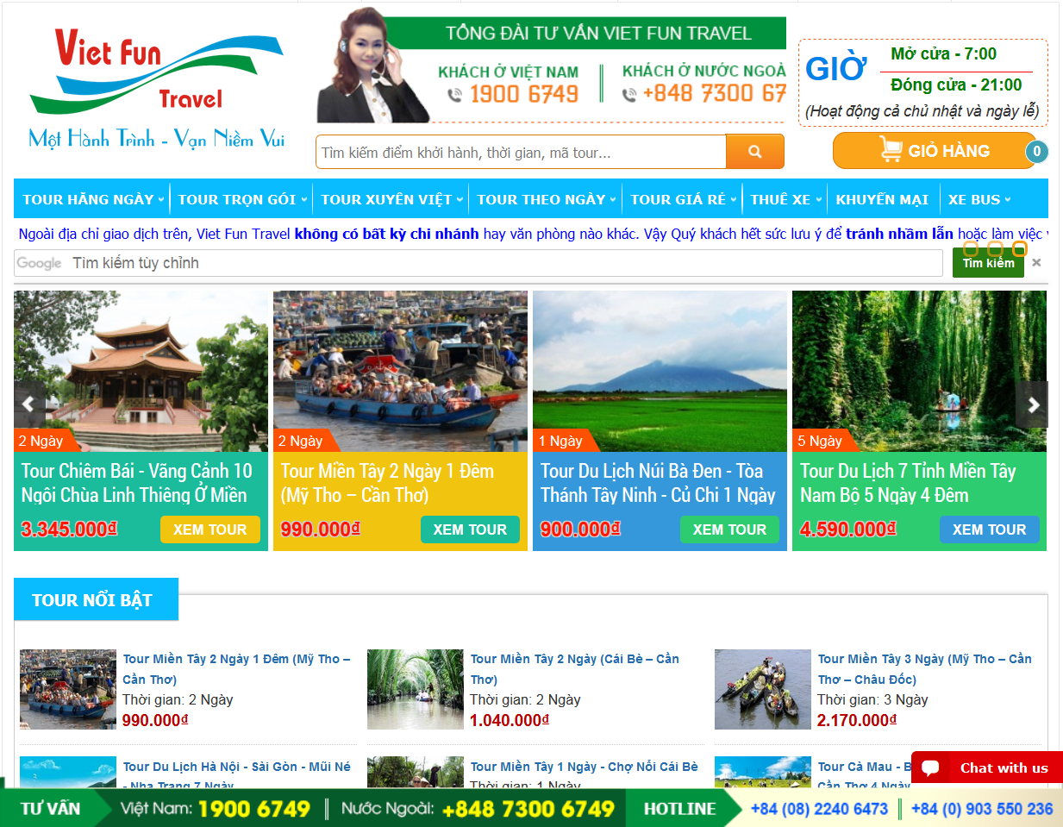
LỊCH SỬ GIẢI QUYẾT VẤN ĐỀ
CanTho University
Vietravel
(https://www.vietravel.com)
Việt Fun Travel
(http://www.vietfuntravel.com.vn)
4

Slide 6

MỤC TIÊU
CanTho University
Mục tiêu 01
Thiết kế một website kinh doanh các dịch vụ một công ty du lịch lữ hành với đầy đủ các tính năng cần thiết cần phải có
Mục tiêu 02
Thao tác dễ dàng, giao diện thân thiện, tiết kiệm chi phí tối đa
Mục tiêu 03
Hệ thống website được xây dựng trên nền Spring MVC Framework, được triển khai trên web application server, cụ thể là Tomcat
5

Slide 7



PHẠM VI ĐỀ TÀI
01
02
CanTho University
Về lý thuyết
Về kỹ thuật
Ngôn ngữ lập trình Web, phân tích và thiết kế cơ sở dữ liệu
Power Designer
Spring MVC Framework, Hibernate và Maven
MySQL
5

Slide 8
PHƯƠNG PHÁP THỰC HIỆN
CanTho University
1
Tìm hiểu Spring MVC Framework, Hibernate và Maven
2
Khảo sát thực tế, tham khảo ý kiến giáo viên hướng dẫn
3
Xây dựng các mô hình hệ thống
4
Thiết kế cơ sở dữ liệu và các ràng buộc toàn vẹn
5
Sử dụng Eclipse JEE Neon
6
Sử dụng hệ quản trị MySQL để lưu dữ liệu
6

Slide 9
KẾ HOẠCH THỰC HIỆN
CanTho University
7

Slide 10
CƠ SỞ LÝ THUYẾT
CanTho University
01
Công cụ cài đặt chương trình
02
Mô hình thiết kế phát triển chương trình
03
Công nghệ kỹ thuật
8

Slide 11
CÔNG CỤ CÀI ĐẶT
CanTho University
1
Eclipse JEE Neon
1
Eclipse
Tìm hiểu Spring MVC Framework, Hibernate và Maven.
Khảo sát thực tế quy trình, tham khảo ý kiến giáo viên hướng dẫn.
Xây dựng các mô hình hệ thống.
Thiết kế cơ sở dữ liệu và các ràng buộc toàn vẹn.
2
3
9

Slide 12
CÔNG CỤ CÀI ĐẶT (TT)
CanTho University
Hệ quản trị cơ sở dữ liệu MySQL
2
1
Cho phép quản trị một hệ cơ sở dữ liệu lớn với chi phí thấp.
Tốc độ xử lý dữ liệu nhanh.
Cho phép nhiều người cùng khai thác trong một thời điểm.
Là mã nguồn mở cho phép kết nối với nhiều ngôn ngữ lập trình.
2
MySQL
3
10

Slide 13
CÔNG CỤ CÀI ĐẶT (TT)
CanTho University
3
Các phần mềm hỗ trợ
1
2
Power Designer.
StarUML.
3
Khác
11

Slide 14

MÔ HÌNH THIẾT KẾ
CanTho University
12

Slide 15
CÔNG NGHỆ & KỸ THUẬT ÁP DỤNG
CanTho University
Spring MVC Framework
Hibernate
Maven
HTML, CSS, Javascript và Bootstrap
MySQL
13

Slide 16
SPRING MVC FRAMEWORK
CanTho University
14

Slide 17
TIÊU ĐỀ
Chú thích
Chú thích
Chú thích
Nội dung
Chú thích
Chú thích
Chú thích

Slide 18
Simple Flow Chart Template
START
Edit here
No
Question?
Yes
Edit here
Edit here
END

Slide 19
HIBERNATE
CanTho University
15

Slide 20
MAVEN
CanTho University
16

Slide 21
MYSQL
CanTho University
17

Slide 22
HTML, CSS, JAVASCRIPT, BOOTSTRAP
CanTho University
18

Slide 23
NỘI DUNG & KẾT QUẢ NGHIÊN CỨU
CanTho University
Đặc tả yêu cầu
Thiết kế
Kiểm thử
19

Slide 24
ĐẶC TẢ YÊU CẦU
CanTho University
20

Slide 25
ĐẶC TẢ YÊU CẦU CHỨC NĂNG
CanTho University
21

Slide 26
ĐẶC TẢ YÊU CẦU PHI CHỨC NĂNG
CanTho University
22

Slide 27
THIẾT KẾ GIAO DIỆN
CanTho University
23

Slide 28
THIẾT KẾ DỮ LIỆU
CanTho University
24

Slide 29
THIẾT KẾ DỮ LIỆU (TT)
CanTho University
25

Slide 30
THIẾT KẾ CHỨC NĂNG
CanTho University
26

Slide 31
THIẾT KẾ CHỨC NĂNG (TT)
CanTho University
27

Slide 32
THIẾT KẾ CHỨC NĂNG (TT)
CanTho University
28

Slide 33
KIỂM THỬ
CanTho University
Bộ vi xử lý: Intel Core i5 3217U
Trình duyệt: Google Chrome
Ram: 4Gb
MySQL Workbench 6.3 CE
Đĩa cứng: 500Gb
Hệ
điều hành Windows 10 Pro 64 bit
Hình thức kiểm thử: Hộp đen
29

Slide 34
CÁC TRƯỜNG HỢP KIỂM THỬ
CanTho University
30

Slide 35
CÁC TRƯỜNG HỢP KIỂM THỬ (TT)
CanTho University
30

Slide 36
KẾT QUẢ ĐẠT ĐƯỢC & HƯỚNG PHÁT TRIỂN
CanTho University
Nắm vững về Java và hệ quản trị cơ sở dữ liệu MySQL
1
Biết cách sử dụng Spring MVC Framework, Hibernate và Maven để xây dựng và thiết kế website
2
3
Đáp ứng được hầu hết các yêu cầu về chức năng đã đề ra
4
Giao diện khá thân thiện, thích ứng với nhiều thiết bị khác nhau
30

Slide 37
KẾT QUẢ ĐẠT ĐƯỢC & HƯỚNG PHÁT TRIỂN (TT)
CanTho University
Cho phép tùy biến giao diện website
Cho phép lựa chọn ngôn ngữ
Cơ chế sao lưu, phục hồi dữ liệu
Liên kết tài khoản Facebook, Google+
30

Slide 38
DEMO CHƯƠNG TRÌNH
Nội dung 01
Nội dung 02
CanTho University
Đăng nhập, đăng ký, đặt vé
Quản lý thông tin đăng ký
Nội dung 03
Nội dung 04
Quản lý tài khoản
Quản lý tour
Nội dung 05
Nội dung 06
Quản lý danh sách đăng ký
Gửi email, import, export, thống kê
2

Slide 39
CanTho University
Q & A
2

Slide 40

CanTho University
Cảm ơn thầy cô và
các bạn đã theo dõi
2

Slide 41
TỔNG QUAN
CanTho University
Đặt vấn đề, mục tiêu, phạm vi
Phương pháp và kế hoạch thực hiện
2

Slide 42
TIÊU ĐỀ
01
PowerPointDep.net - website cung cấp các mẫu thiết kế hàng đầu về PowerPoint.
02
PowerPointDep.net - website cung cấp các mẫu thiết kế hàng đầu về PowerPoint.
03
PowerPointDep.net - website cung cấp các mẫu thiết kế hàng đầu về PowerPoint.
04
PowerPointDep.net - website cung cấp các mẫu thiết kế hàng đầu về PowerPoint.

Slide 43
Nội dung 01
Nội dung 02
Văn bản của bạn.
Văn bản của bạn.
Nội dung 03
Nội dung 04
Văn bản của bạn.
Văn bản của bạn.
Nội dung 05
Nội dung 06
Văn bản của bạn.
Văn bản của bạn.

Slide 44
TIÊU ĐỀ CHÍNH
2012
2014
2016
Thay thế văn bản này bằng văn bản của bạn.
Thay thế văn bản này bằng văn bản của bạn.
Thay thế văn bản này bằng văn bản của bạn.
2013
2015
Thay thế văn bản này bằng văn bản của bạn.
Thay thế văn bản này bằng văn bản của bạn.

Slide 45
CanTho University
01
Đặc tả yêu cầu
02
Thiết kế
01
Kiểm thử
19

Slide 46
TIÊU ĐỀ
Thêm nội dung của bạn.
Thêm nội dung của bạn.
Thêm nội dung của bạn.
Thêm nội dung của bạn.

Slide 47
TIÊU ĐỀ
01
BlogCongDong.Com chia sẻ với các bạn những mẫu PowerPoint đẹp.
02
BlogCongDong.Com chia sẻ với các bạn những mẫu PowerPoint đẹp.
03
BlogCongDong.Com chia sẻ với các bạn những mẫu PowerPoint đẹp.

Slide 48
12%
Thay thế văn bản mẫu bằng văn bản của bạn
Thay thế văn bản mẫu bằng văn bản của bạn
76%

Slide 49
TIÊU ĐỀ
Văn bản của bạn.
Văn bản của bạn.
Văn bản của bạn.
Văn bản của bạn.
Văn bản của bạn.
Văn bản của bạn.

Slide 50

1
Tóm tắt nội dung của bạn ngắn gọn.
2
Tóm tắt nội dung của bạn ngắn gọn.
3
Tóm tắt nội dung của bạn ngắn gọn.
4
Tóm tắt nội dung của bạn ngắn gọn.

Slide 51


TIÊU ĐỀ
1
Thêm nội dung của bạn
Tôn vinh PowerPoint
2
Thêm nội dung của bạn
3
Thêm nội dung của bạn
4
Thêm nội dung của bạn
Tôn vinh chính bạn
Đặt mua bản đầy đủ của mẫu tại link: http://www.powerpointdep.net/product/but-chi-1/

Slide 52
01
02
03
04
Chú thích
Chú thích
Chú thích
Chú thích
BlogCongDong.Com chia sẻ với các bạn những mẫu thiết kế PowerPoint chuyên nghiệp.
BlogCongDong.Com chia sẻ với các bạn những mẫu thiết kế PowerPoint chuyên nghiệp.
BlogCongDong.Com chia sẻ với các bạn những mẫu thiết kế PowerPoint chuyên nghiệp.
BlogCongDong.Com chia sẻ với các bạn những mẫu thiết kế PowerPoint chuyên nghiệp.

